Slide 1
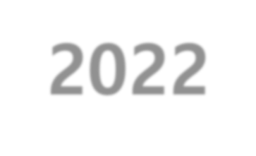
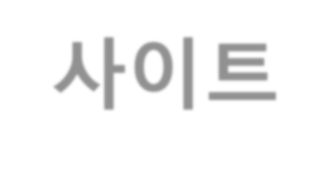
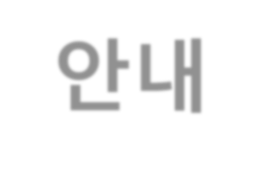
2022학년도
전라북도교육청 고교학점제 사이트 안내
전라북도교육청 학교교육과
본 PPT는 전북고교학점제 사이트( jbecredit.kr)의
2022년 개선 사항을 담고 있습니다.

Slide 2
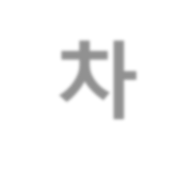
주제1
- 전라북도교육청 고교학점제사이트 사용 과정
주제4
학생 관리
개별등록
일괄등록
주제2
- 교육과정 편제표 작성 및 제출
주제6
- 분반 프로그램
목 차
주제3
- 수요조사 관리
주제5
- 수요조사 실시
(학생 화면)

Slide 3
01 고교학점제 사이트 사용 과정

Slide 4
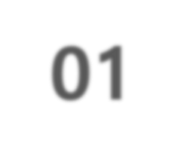
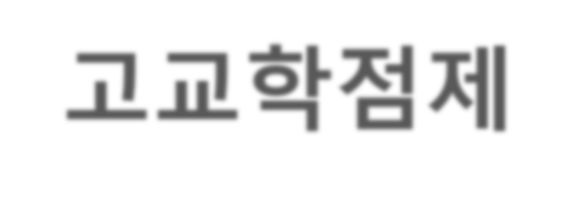
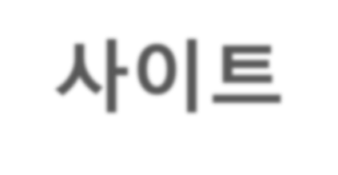
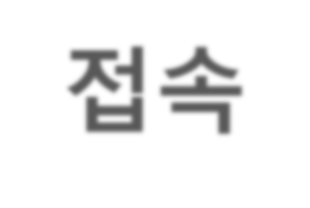
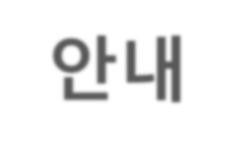
01
고교학점제 사이트 접속 안내
접속 주소:
www.jbecredit.kr
구글 크롬,
마이크로소프트 엣지 등의
브라우저 사용 권장

Slide 5
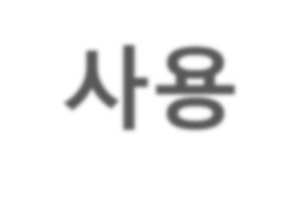
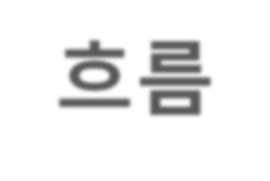
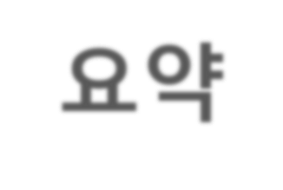
01
고교학점제 사이트 사용 흐름 요약
교육과정 편성표 작성
제출하기 / 공개하기
선택과목에 대한 학생 수요/수강신청 진행
학생 수요조사 결과를 교육과정편성표에 반영
제출하기 / 공개하기

Slide 6
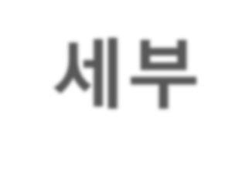
01 고교학점제 사이트 사용 세부 흐름
단계1(필수)
단계2(선택)
단계3(선택)
교육과정 편제
학생 관리
분반 편성
교육과정 편성 담당자 로그인
교육과정 편성 담당자 혹은 학생정보담당자 로그인
수요조사 결과 확인
입학년도별 교육과정 편성표 생성
과목 입력 및 단위 입력
창체 시간(단위) 입력
분반 편성 사전 작업 진행
분반 정원 및 최대 인원 설정
수요조사 결과 선택
학생 관리
개별 입력
NEIS 시스템을 통한 일괄 입력
분반 편성
시간 구획 조건 조정
선택 그룹 병합
검증
- 2015개정교육과정 기준 점검
학생 수요조사/수강신청
(교사) 수요조사 사전작업 진행
교육과정 편제표 제출 자료 생성
및 제출
도출된 분반 자료를 토대로
시간표 편성(외부 프로그램 사용)
(학생) 로그인 후 과목 선택

Slide 7
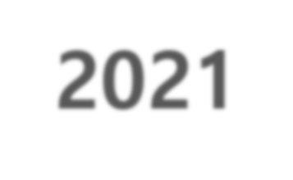
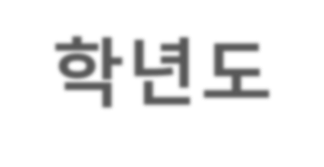
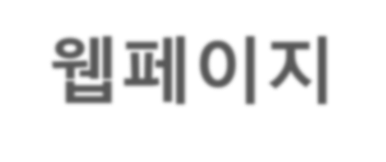
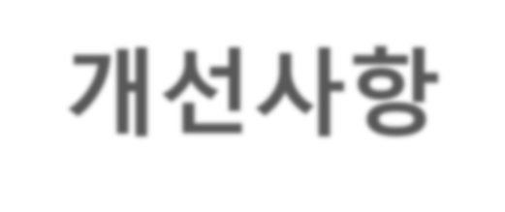
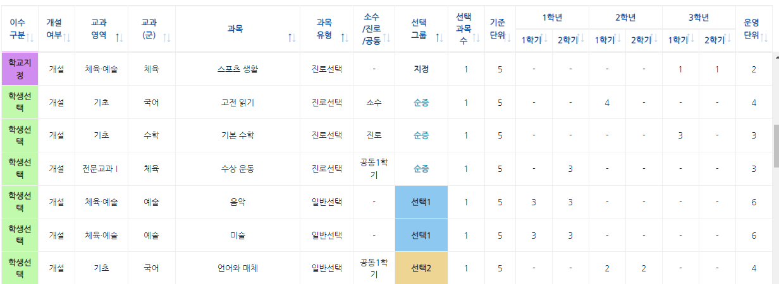
01
2022학년도 전북고교학점제 웹페이지 개선사항
교육과정 편성표의 목록을 다양화 하여
교과목의 선택에서 효율적으로 진행할 수 있도록 업데이트 했습니다.

Slide 8
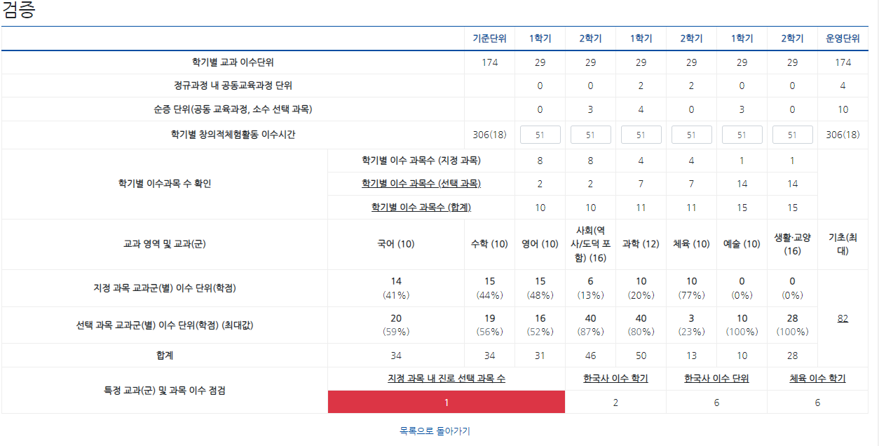
01
2022학년도 전북고교학점제 웹페이지 개선사항
교육과정 편성표 검증에서 조금 더 세분화 하여 다양한 자료를 한눈에 확인할 수 있도록 업데이트함.
기존 수식에서 필요한 부분만 인식하여 계산 하도록 업데이트 함.

Slide 9
01
2022학년도 전북고교학점제 웹페이지 개선사항
1학년 수요조사 추가되어 1학년 1,2학기 수요조사 가능하게 됨.

Slide 10
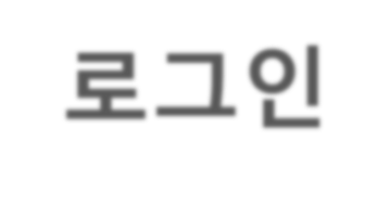
01
사이트 로그인
로그인 버튼을 클릭합니다.

Slide 11
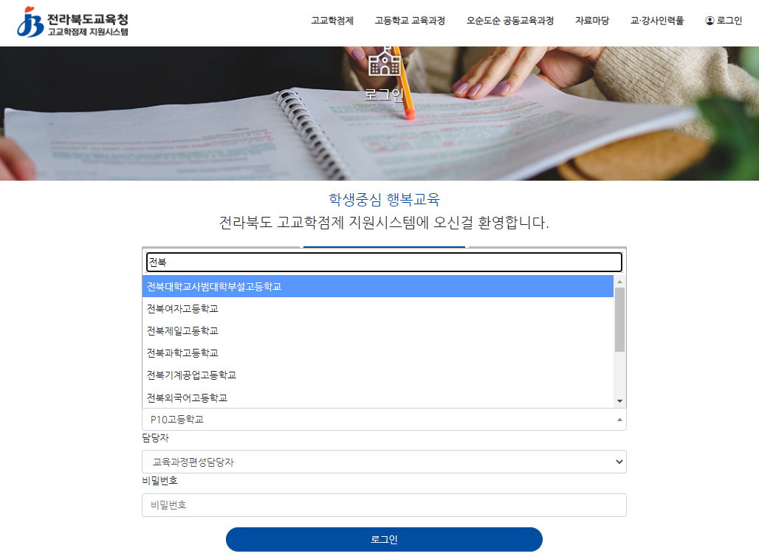
01
사이트 로그인
학교 담당자를 클릭하고, 학교란을 클릭해 학교명을 찾습니다. 직접 입력하셔도 됩니다.

Slide 12
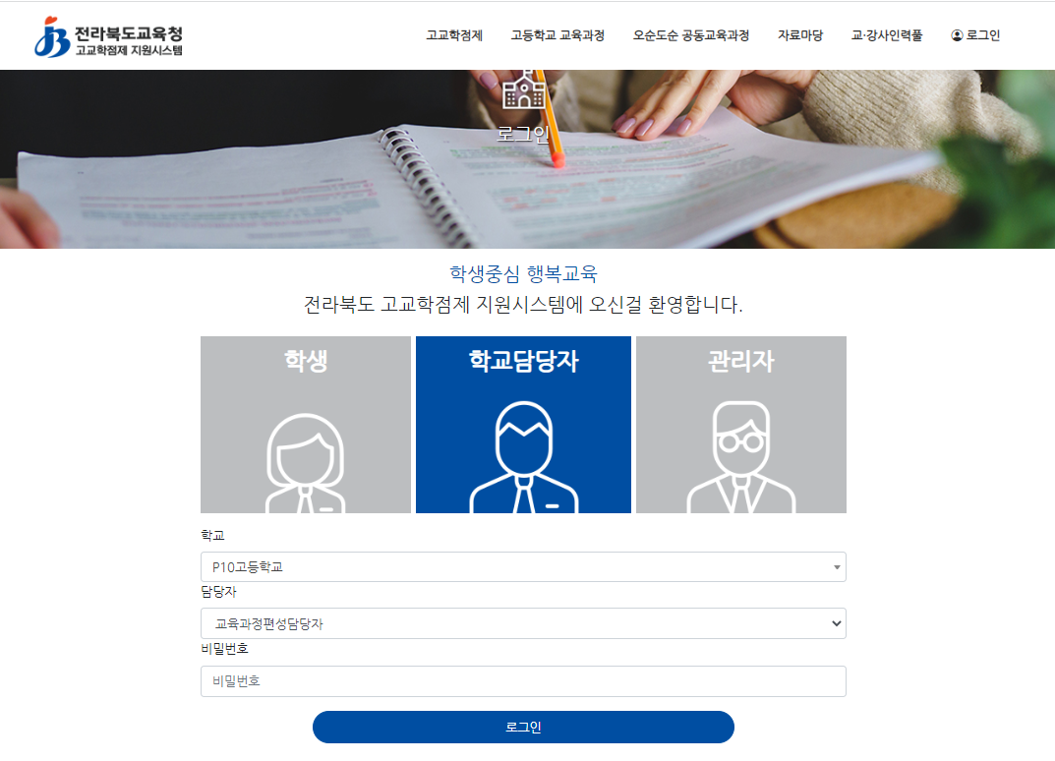
01
사이트 로그인
담당자 유형은 ‘교육과정편성담당자’로 선택되어 있으며, 변경하지 않아도 됩니다. 비밀번호를 입력합니다.
// 비밀번호를 잊으셨다면 메신저로 연락주시면 초기화해 드립니다!
063-239-3674

Slide 13
02 교육과정 편제표 작성 및 제출

Slide 14
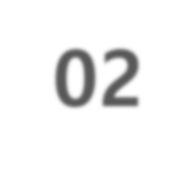
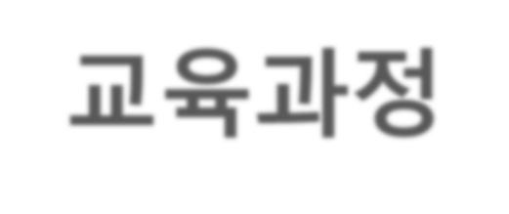
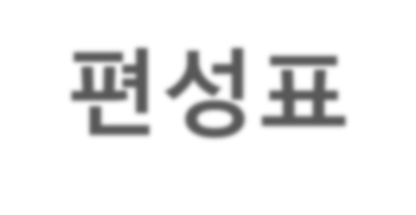
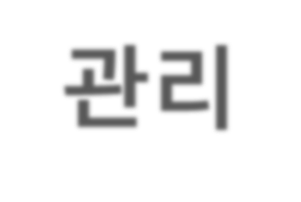
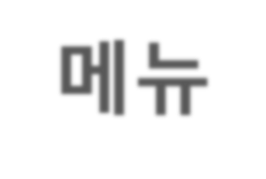
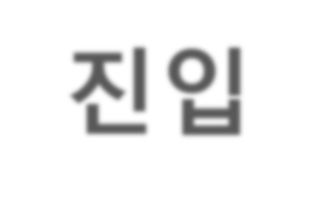
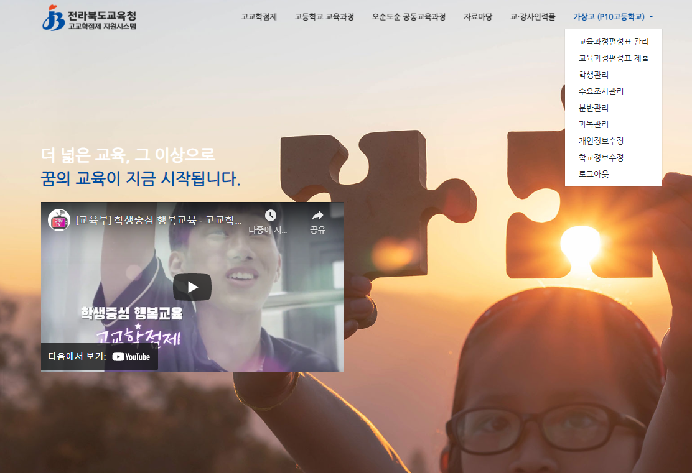
02
교육과정 편성표 관리 메뉴 진입
로그인 화면에서, 로그인된 이름을 누르면 그림과 같은 메뉴가 나타납니다.
‘교육과정편성표관리’를
클릭합니다.

Slide 15
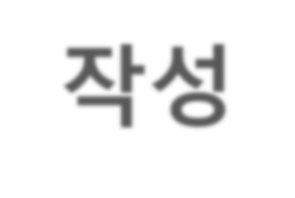
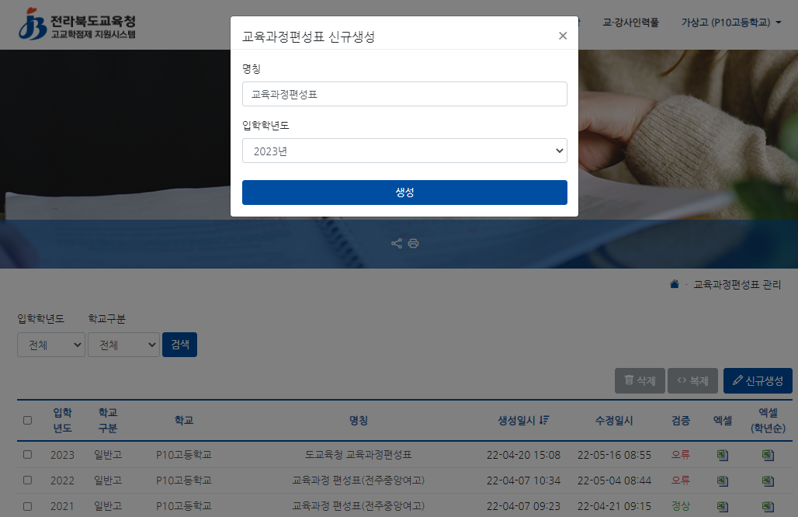
02
교육과정 편성표 작성
‘신규생성’을 클릭합니다.
적절한 제목을 넣은 후, ‘생성’을 클릭합니다. 현재 ‘작성중’, ‘제출’된 학년도 교육과정을
새로 생성할 수 없으며, 1개 학년도에 하나만 생성이 가능합니다.
그림에는 2019-22학년도
교육과정편성표가 있으므로, 2023학년도만
신규 생성이 가능합니다.

Slide 16
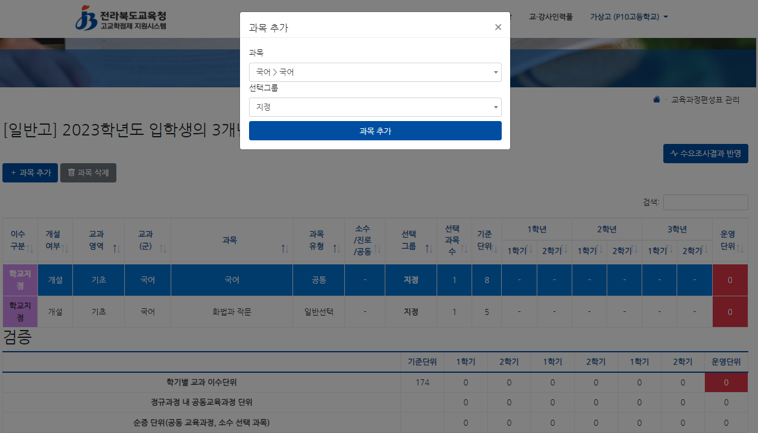
02
교육과정 편성표 작성
‘과목추가’를 클릭합니다.
`
‘과목’, ‘이수구분‘을 설정하는 창이 뜹니다.

Slide 17
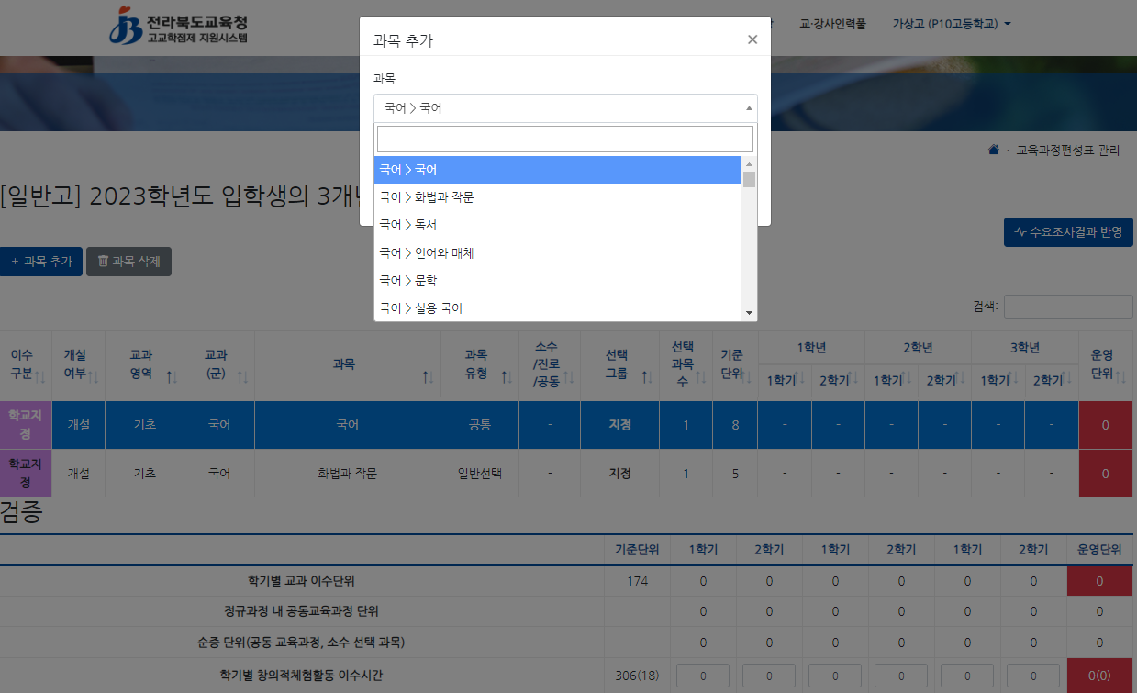
02
교육과정 편성표 작성
‘과목’을 클릭하고 과목 목록 중 하나를 선택하여 입력하거나 직접 써서 입력합니다.
선택그룹을 설정합니다.
지정: 모든 학생이 수강하는
학교 지정 과목
순증: 174학점 이외의 과목
선택: 학생 선택과목

Slide 18
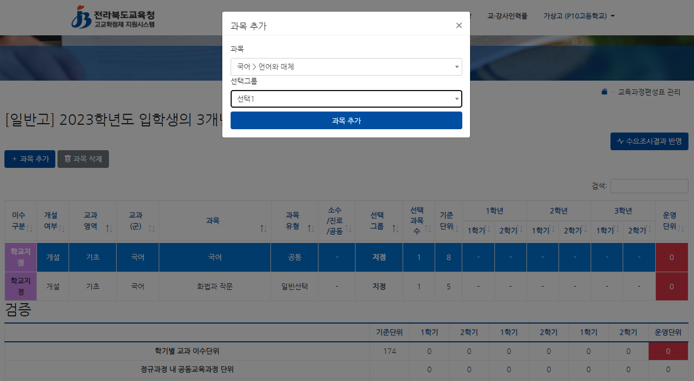
02
교육과정 편성표 작성
‘과목추가’를 누릅니다.
‘성공’이라는 초록 창이 잠깐 나타났다가 사라집니다.
뒤쪽에 새로운 과목이 추가됩니다.
과목을 계속 추가합니다.
- ‘과목 추가‘ 창은 사용자가
직접 닫기 전까지 계속 떠 있습니다. 편성표의 과목을
모두 추가한 후 닫아주세요.

Slide 19
02
교육과정 편성표 작성
‘과목추가’가 끝나면, 학기별 시수를 넣습니다. 해당 과목의 학기를
두 번 클릭하고
1-15 중 선택합니다.
동일한 방식으로 시수를 입력합니다. 입력 시 오류가 있으면 ‘운영단위’에 빨간색이 사라지지 않습니다.
- 빨간 칸에 마우스를 대면
오류의 이유가 나옵니다.

Slide 20
02
교육과정 편성표 작성
공동교육과정
정규과정(174학점) 내인 경우
이수구분: 학생선택
소수/진로/공동: 공동 O학기
선택그룹: 선택 O
공동교육과정
정규과정(174학점) 이외의 경우
이수구분: 학생선택
소수/진로/공동: 공동 O학기
선택그룹: 순증

Slide 21
02
교육과정 편성표 작성
소수: 소수선택과목
소수선택과목은
이수구분: 학생선택
소수/진로/공동: 소수
선택그룹: 순증
진로: 진로중점학교 해당과목
진로중점과목은
이수구분: 학생선택
소수/진로/공동: 진로
선택그룹: 순증
- 소수, 진로가 지정으로 되면 화면 상단에 오류라고 메시지가 나옴.

Slide 22
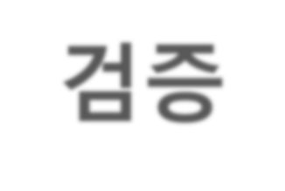
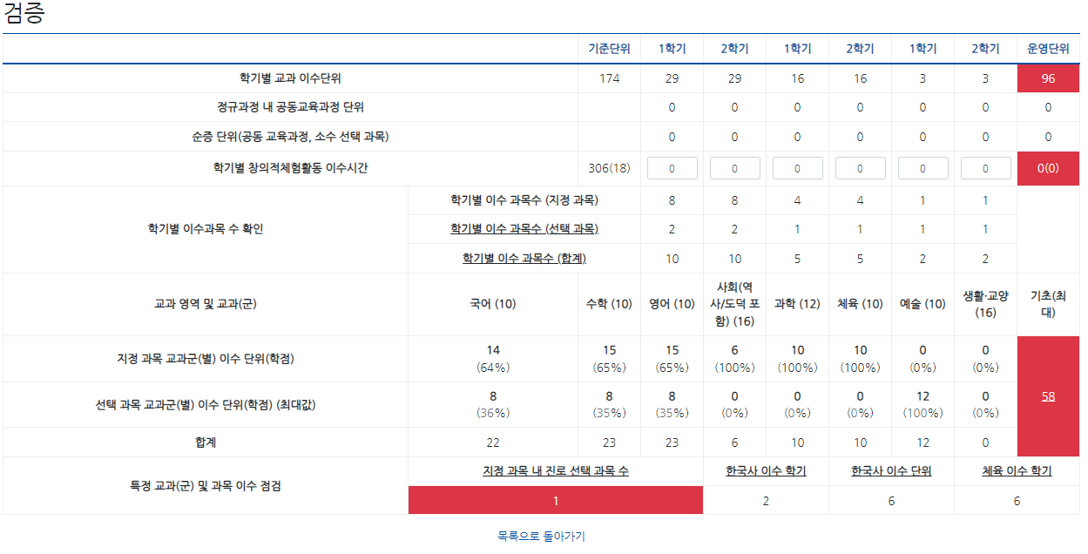
02
교육과정 편성표 검증
입력한 편성표 아래로, ‘검증‘ 표가 있습니다. 이를 통해 편성 오류를 확인할 수 있습니다.
자동 점검 항목
교과 174단위 이하
창체 18단위(306h)이하
기초교과 50% 초과
지정 과목 중
진로선택 3과목 이하
한국사 이수 학기 오류
한국사 이수 학점 오류
체육 이수 학기 오류

Slide 23
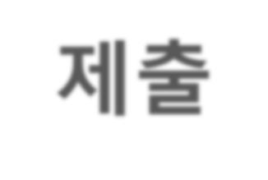
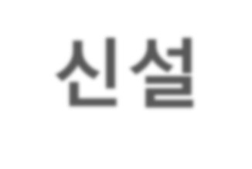
02
교육과정 편성표 제출 메뉴 진입(신설)
로그인 화면에서, 로그인된 이름을 누르면 그림과 같은 메뉴가 나타납니다.
‘교육과정편성표 제출’을
클릭합니다.
‘교육과정편성표 관리‘가 끝나면 꼭 ‘교육과정편성표 제출‘을 해 주셔야 합니다.

Slide 24
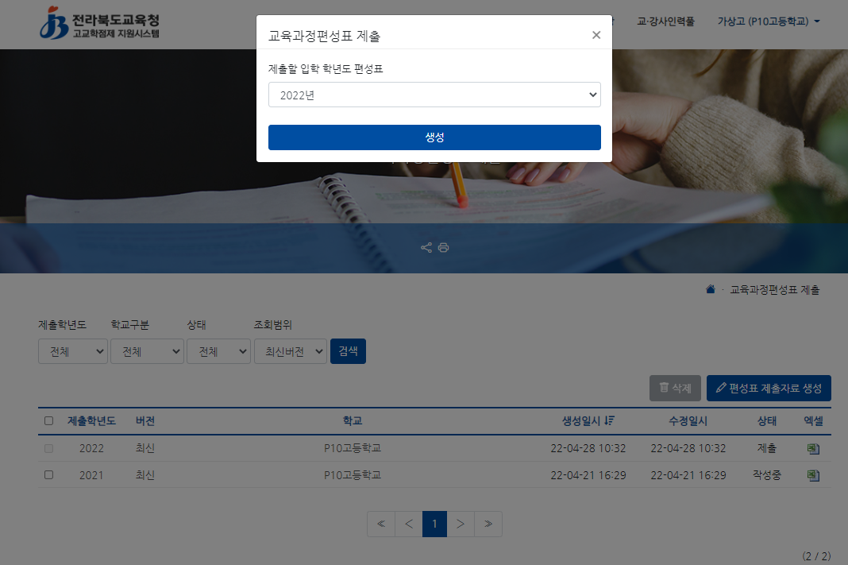
02
교육과정 편성표 제출 (신설)
‘생성’을 클릭합니다.
제출년도를 선택합니다. 제출년도를 기준으로, 3개년 교육과정을 묶어 공개용 엑셀 파일이 생성됩니다.
제출년도가 2023년의 경우,
2023년도 현행 3개 학년 교육과정 편성표,
2023년도 입학생 3년 교육과정 편성표,
2022년도 입학생 3년 교육과정 편성표,
2021년도 입학생 3년 교육과정 편성표를 묶어 교육과정 편성표 엑셀 파일이 생성됩니다.

Slide 25
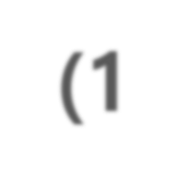
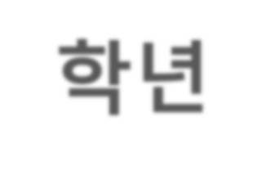
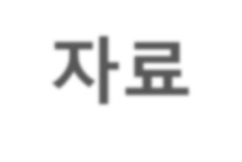
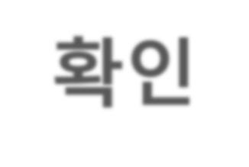
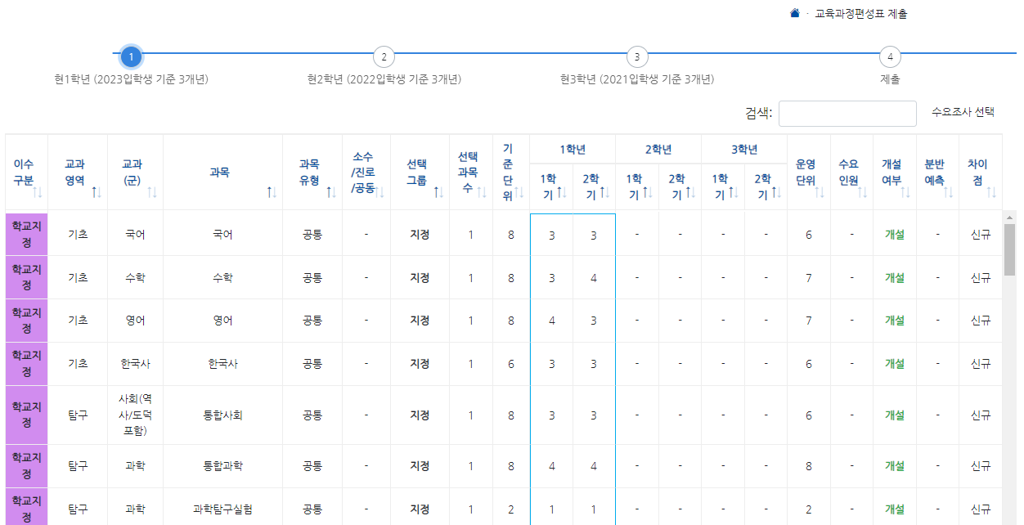
02
교육과정 편성표 제출(1학년 자료 확인) (신설)
제출년도를 기준으로 1학년의 3개년 교육과정 편성표를 확인합니다.
하늘색 네모칸 부분은 내년 1학년 자료입니다.
해당 학년 편성표에 선택과목이 있다면, 수요조사된 인원과 분반 개설 여부를 기록해 주셔야 합니다.
분반 예측에 쓰이는 분반 기준 인원은 ‘메인메뉴-학교정보설정’에서
등록할 수 있습니다.
‘제출’이 완료된 후에는
교과 개설 여부 등을 수정할 수 없으므로,
꼼꼼히 확인해 주세요.

Slide 26
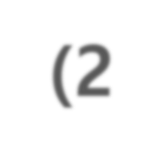
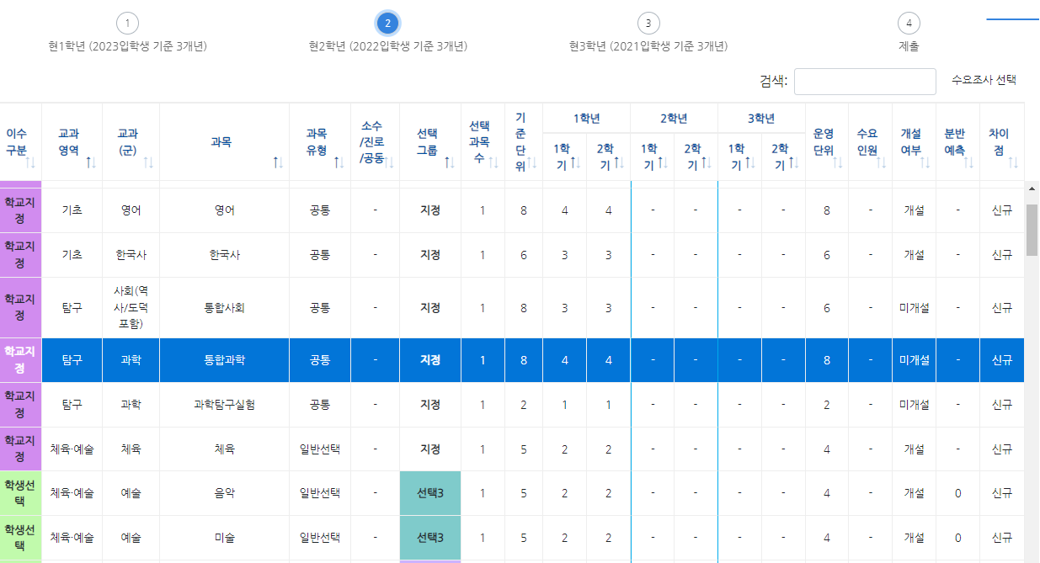
02
교육과정 편성표 제출(2학년 자료 확인) (신설)
②를 클릭합니다.
제출년도를 기준으로 2학년의 3개년 교육과정 편성표를 확인합니다.
하늘색 네모칸 부분은 내년 2학년 자료입니다.
해당 학년 편성표에 선택과목이 있다면, 수요조사된 인원과 분반 개설 여부를 기록해 주셔야 합니다.
분반 예측에 쓰이는 분반 기준 인원은 ‘메인메뉴-학교정보설정’에서
등록할 수 있습니다.
‘제출’이 완료된 후에는
교과 개설 여부 등을 수정할 수 없으므로,
꼼꼼히 확인해 주세요.

Slide 27
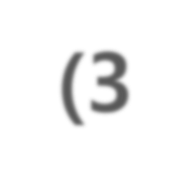
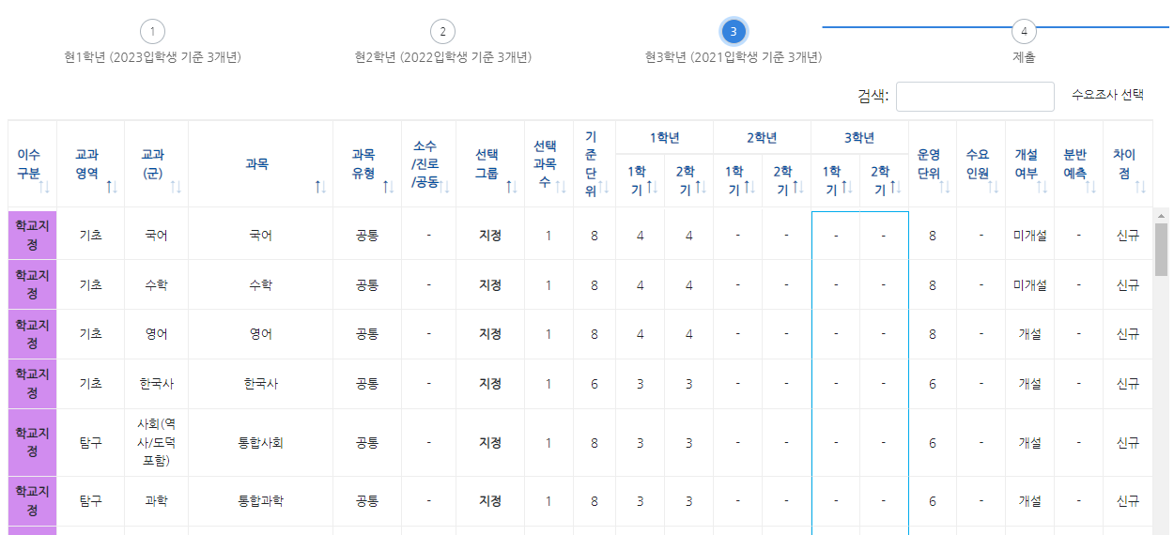
02
교육과정 편성표 제출(3학년 자료 확인) (신설)
③을 클릭합니다.
제출년도를 기준으로 3학년의 3개년 교육과정 편성표를 확인합니다.
하늘색 네모칸 부분은 내년 3학년 자료입니다.
해당 학년 편성표에 선택과목이 있다면, 수요조사된 인원과 분반 개설 여부를 기록해 주셔야 합니다.
분반 예측에 쓰이는 분반 기준 인원은 ‘메인메뉴-학교정보설정’에서
등록할 수 있습니다.
‘제출’이 완료된 후에는
교과 개설 여부 등을 수정할 수 없으므로,
꼼꼼히 확인해 주세요.

Slide 28
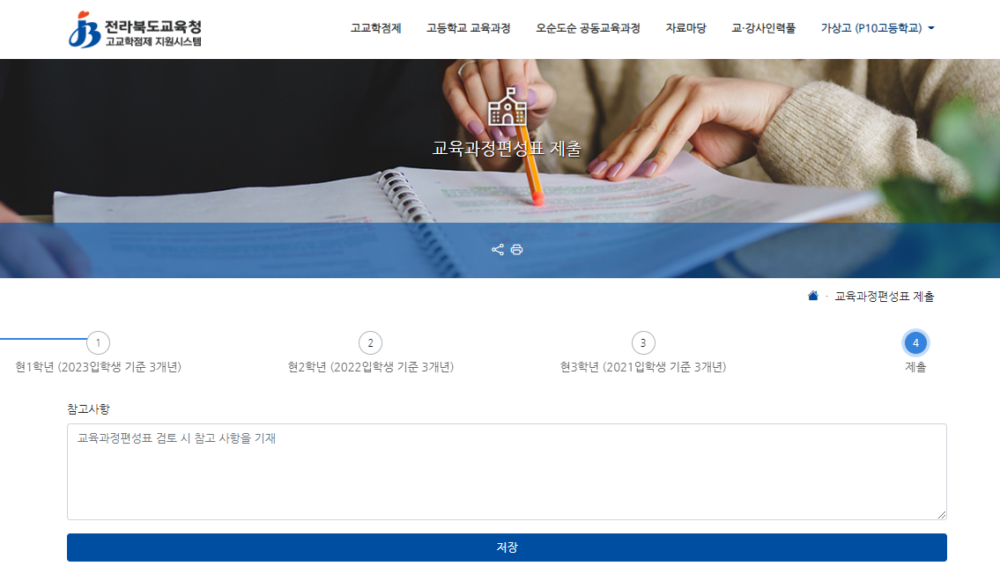
02
교육과정 편성표 제출 (신설)
④를 클릭합니다.
화면에 나타난 ‘참고 사항‘을 읽고, 확인이 필요한 경우
①-③을 클릭하면
해당 단계로 돌아갑니다.
‘저장’을 누르면
알림창이 뜹니다.

Slide 29
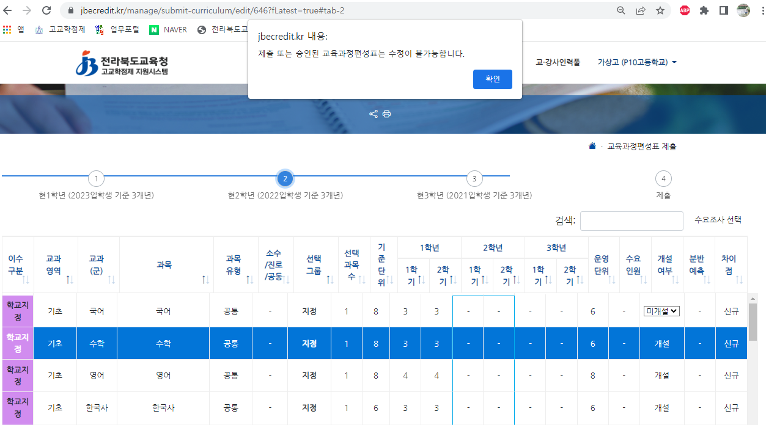
02
교육과정 편성표 제출(확인) (신설)
‘제출’이 완료된 후에는 교과 개설 여부 등을 수정할 수 없으므로,꼼꼼히 확인해 주세요.
수정사항이 있다면 다시 제출해 주셔야 합니다.

Slide 30
02
교육과정 편성표 제출 자료 확인 (신설)
제출이 완료된 자료는 ‘제출‘ 상태로 표시되며, 단계별 자료를 입력하다 중지한 경우에는 ‘작성중’이 표시됩니다.
‘제출’까지 완료하셔야 컨설팅을 위한
교육과정 업로드 과정이 종료됩니다.
목록에서 ‘학교’ 이름을 클릭하면 자료 내용을 확인할 수 있습니다. ‘작성중’은 수정 가능, ‘제출’은 수정 불가이며 내용 확인만 가능합니다.

Slide 31
03 수요조사 관리

Slide 32
03
수요조사 관리 메뉴 진입
로그인 화면에서, 로그인된 이름을 누르면 그림과 같은 메뉴가 나타납니다.
‘수요조사 관리’를
클릭합니다.

Slide 33
03
수요조사 관리
‘신규 생성‘을 클릭합니다.

Slide 34
03
수요조사 관리
적절한 수요조사 명과 수요조사 기간,
집계 노출방법을 선택합니다.
수요조사 집계 노출 방법
표시하지 않음
집계만 표시
집계+학번 표시
집계+학번+이름 표시
일반적인 경우,
기본값인 ‘표시하지 않음’을
선택하여 사용합니다.

Slide 35
03
수요조사 관리
‘교육과정편성표 선택’ 클릭합니다.
수요조사를 진행할 교육과정 편성표를 찾아 클릭하고, ‘수요조사 대상 반영‘을 클릭합니다.
수요조사를 진행할 때는
해당 학년도 입학생의 교육과정 편성표를 불러오게 됩니다.
2021년도 입학생의 경우 현 고2(고3 선택과목 조사), 2022년도 입학생의 경우
현 고1(고2 선택과목 조사)를
선택합니다.

Slide 36
03
수요조사 관리
이와 같이 선택과목들의 목록이 나타나면, 수요조사 하고 싶은 과목에 체크를 합니다.
수정 사항이 있을 때는
이 화면에서 작업할 수 없고, 수정이 필요한 경우
교육과정 편성표에 들어가
수정을 하여야 합니다.
1학년 선택과목을 조사할 때, 교육과정의 1,2,3학년 선택과목 모두를 조사할 수 있습니다.
즉, 체크된 과목은 모두 수요조사가 가능합니다.

Slide 37
03
수요조사 관리
소수, 진로, 공동O학기
수요조사 선택은
7월말에 업데이트 예정입니다.

Slide 38
03
수요조사 집계 확인
학생 수요조사 종료 후 ‘수요조사 관리‘에서 엑셀 아이콘을 누르면 집계된 내용을
확인할 수 있습니다.
수요조사 집계를 위해서는,
4. 학생 관리(개별/일괄등록)
- 학생 아이디 생성,
6. 학생 수요조사 실시
- 학생의 직접 로그인하여 수강 과목을 결정
등의 과정을 거쳐야 합니다.

Slide 39
04 수요조사를 위한 학생 등록

Slide 40
04
학생 관리 메뉴 진입
로그인 화면에서, 로그인된 이름을 누르면 그림과 같은 메뉴가 나타납니다.
‘학생관리’를
클릭합니다.

Slide 41
04
수요조사를 위한 학생 개별 등록
‘신규생성‘을 클릭합니다.

Slide 42
04
수요조사를 위한 학생 개별 등록
‘입학년도’를 클릭하면 학년이 자동으로 입력됩니다.
반, 번호, 이름을 입력후 비밀번호를 기록합니다. (비밀번호는 4자리 이상 문자를 기록합니다.)
‘저장’을 클릭하면
해당 정보가 저장됩니다.

Slide 43
04
수요조사를 위한 학생 일괄 등록
‘일괄등록’을 위해서는,
NEIS에서 내려받은
학생 파일이 필요합니다.

Slide 44
04
수요조사를 위한 학생 일괄 등록 (중요)
NEIS에 로그인해서 ‘학적’메뉴를 클릭하고 ‘기본학적관리’에 들어갑니다.
학생 정보 일괄등록은 NEIS의 ‘학적‘ 권한을 가진 선생님이 하실 수 있습니다.
학생 정보 일괄등록 중
파 일 형식이 달라
업로드가 되지 않는 경우가
많습니다.
다음쪽, 다다음쪽 PPT를
주의 깊게 보시기 바랍니다.

Slide 45
04
수요조사를 위한 학생 일괄 등록 (중요)
‘학년별 명렬표 출력‘ 후 ‘학년‘을 설정하고, ‘조회’를 누릅니다.
‘엑셀파일 다운로드‘를 눌러 학생 정보 파일을 다운로드 받습니다.

Slide 46
04
수요조사를 위한 학생 일괄 등록 (중요)
‘학생관리’ 화면에서, ‘일괄등록‘을 누릅니다. 입학년도를 설정하고, 파일 선택을 누릅니다.
‘NEIS’에서 다운받은 파일을 선택하고, ‘열기’를 클릭하면 학생명단이 들어옵니다. 학생의 초기 비밀번호는 자동으로 생성됩니다.
1학년 2반 4번 홍길동인 경우
아이디: 홍길동
비밀번호: 10204

Slide 47
05 수요조사 실시(학생 화면)

Slide 48
06
수요조사 실시(학생 화면)
사이트에 접속하여, 학교를 설정하고, 학년, 반, 번호, 이름을 기재합니다.
일괄등록을 진행할 때, 초기 비밀번호는
앞장의 설명과 같이
5자리로 구성됩니다.
1학년 2반 4번 홍길동인 경우
아이디: 홍길동
비밀번호: 10204
학생 아이디로 접속하면
모바일로도
수요조사가 가능합니다.

Slide 49
06
수요조사 실시(학생 화면)
최초로 로그인하면, 개인정보동의서 서식이 나타납니다.
‘약관에 동의합니다’를 클릭하여야
다음으로 진행됩니다.
로그인된 초기 화면에서 ‘수요조사‘를 선택합니다.

Slide 50
06
수요조사 실시(학생 화면)
‘수요조사‘ 제목을 클릭합니다.

Slide 51
06
수요조사 실시(학생 화면)
아래로 내려가며 수요조사를 진행합니다. 설문 작성이 끝나면
맨 아래에 있는 ‘제출’버튼을 클릭해 제출합니다.
앞에서 언급한 대로,
1, 2학년 학생의 경우
다음 학년도의 내용만
수요조사를 진행하고 싶다면 수요조사 표에서 다음 학년도 조사 과목만 체크하면 됩니다.

Slide 52
06 수요조사 결과에 의한 분반 편성

Slide 53
05
분반 관리 메뉴 진입
로그인 화면에서, 로그인된 이름을 누르면 그림과 같은 메뉴가 나타납니다.
‘분반관리’를
클릭합니다.

Slide 54
05
수요조사 결과에 의한 분반 편성
‘신규생성‘을 클릭합니다.

Slide 55
05
수요조사 결과에 의한 분반 편성
제목을 적절히 쓰고, 분반을 진행할 학생들의 입학년도를 선택하고 학기를 선택합니다.
분반당 정원(평균), 분반당 최대 초과인원을 입력하고
다음을 누릅니다.

Slide 56
05
수요조사 결과에 의한 분반 편성
기초 데이터 선택에서는
수요조사 결과에서 선택하기
등록된 학생 전체 및 수요 조사된 모든 과목에 대해서 할 때 사용
엑셀파일로 업로드하기
학생을 몇 명만 선택하거나 수요 조사된 과목 중 몇 개만 할 경우 사용

Slide 57
05
수요조사 결과에 의한 분반 편성
‘수요조사결과에서 선택하기’를 클릭하면 사전에 진행했던 수요조사 명과
참여 상황이 나타납니다. 분반을 진행하고자 하는
수요조사를 선택하고,
'다음'을 누릅니다.

Slide 58
05
수요조사 결과에 의한 분반 편성
앞에서 입력한 조건에 따라 과목별 시간구획이 자동으로 계산됩니다. 이때, ‘A’, ‘B‘를 클릭하면 분반 수정이 가능합니다.
이때, 선택6과 같이 택3으로 되어 있는 경우, 학생이 3개의 교과를 선택하게 되기 때문에 시간 구획을 3개 이상 고르게 배정합니다. 여기에서는 A, C, T를 베정하였습니다.

Slide 59
05
수요조사 결과에 의한 분반 편성
예시의 경제수학의 경우, 시간 구획에 ‘A’, ‘B’가 표시되어 있습니다. 이는 A시간, B시간 등 다른 두 시간 구획에 해당 교과가 운영되는 경우를 나타냅니다.
. 이를 같은 시간, 두 반에 동시에 운영되게 하려면 동시 수업을 클릭합니다. A1, A2로 나타납니다.

Slide 60
05
수요조사 결과에 의한 분반 편성
선택 그룹 병합이 필요한 경우,
현재 클릭된 ‘선택0’을
병합하고자 하는 그룹의 선택 그룹 번호와 동일하게 맞추면 됩니다.
선택그룹 병합 기능은
학생이 선택한 과목 그룹을 시간표 편성 시
같은 시간에 편성되는
과목 그룹으로
변환하기 위한 것입니다.
단, 병합하기 위해서는 시수가 같은 과목끼리만 가능합니다.

Slide 61
05
수요조사 결과에 의한 분반 편성
병합이 종료되면, 스크롤을 아래로 내려 ‘자동분반 실행’버튼을 클릭합니다.

Slide 62
05
수요조사 결과에 의한 분반 편성
자동분반이 끝났습니다. 빨간색 ‘미‘가 표시된 ‘김다은‘ 학생은 A시간의 ‘세계지리‘와 A시간의 ‘화학2’ 시간이 겹친 경우입니다.
빨간색 ‘미‘를 클릭하면 옆의 표가 나옵니다.
‘C1‘시간이 비었으므로 ‘화2’대신 ‘동아시아사’,
‘물2’, ‘지구과학2’로
옮길 수 있습니다.

Slide 63
05
수요조사 결과에 의한 분반 편성
다른 조건을 넣어 분반을 진행하고 싶으면 위 동그라미를 클릭하여 원하는 단계로 돌아가 설정을 조정할 수 있습니다.

Slide 64
05
수요조사 결과에 의한 분반 편성
기초 데이터 선택에서는
수요조사 결과에서 선택하기
등록된 학생 전체 및 수요 조사된 모든 과목에 대해서 할 때 사용
엑셀파일로 업로드하기
학생을 몇 명만 선택하거나 수요 조사된 과목 중 몇 개만 할 경우 사용

Slide 65
05
수요조사 결과에 의한 분반 편성
소수의 학생과 몇 개의 선택과목만 조사하고 싶은 경우
엑셀파일로 업로드하기 클릭
엑셀양식 다운로드
학년도 엑셀파일을 다운로드
실행 합니다.

Slide 66
05
수요조사 결과에 의한 분반 편성
엑셀 파일에서
행에서는 학생들을 선택할 수 있습니다.
열에서는 과목을 선택하고 선택그룹을 나눌 수 있습니다.
파일을 수정하여 업로드하면 수요조사를 진행할 수 있습니다.
=> 기타 자세한 사항은 사이트 참고 부탁드리겠습니다.

Slide 67
감사합니다.
궁금한사항은
063-239-3674로 연락 부탁드립니다.

